Slide 1
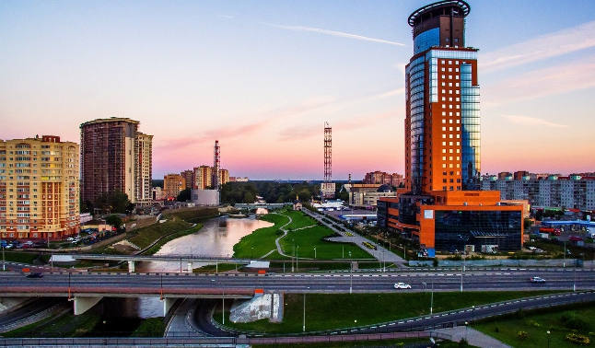
ИТОГИ РАБОТЫ ЕДС ЩЕЛКОВСКОГО МУНИЦИПАЛЬНОГО РАЙОНА
01.12.2017 г. – 15.04.2018 г.
Поступило в ЕДС – 3021
Исполнено – 2700 (89,4%)
01.04.2018 г. – 15.04.2018 г.
РСО/УК: Поступило: Исполнено: Топ актуальных:
• МУП ЩМР «МЩВ»
(ХВС, водоотведение) 7 7 (100%) ---------
• ООО «Водоканал» Подпор в колодце - 22
(ХВС, водоотведение) 24 24 (100%)
• Филиал МУП ЩМР
МЩВ ВГО Фрязино 27 27 (100%) Засор самот. труб. (водоотв.) - 27
(ХВС, водоотведение)
• Филиал МУП ЩМР «МЩВ»
Водоканал Пушкинского района 0 0 --------
(ХВС, водоотведение)
• МУП ЩМР «ДЕЗ ЖКУ» Уборка подъезда - 15
(Содержание ОИ в МКД) 137 110 (80,3%) Не горит лампочка в подъезде – 13
Уборка дворовой территории – 12
ИТОГО: 195 168 (86,1%)

